Slide 1


Slide 2






تعيين تلميذ(ة) للإجابة
توجيهات و شرح التعليمات
عرض فيديو
المرور بين الصفوف للمساعدة و تصحيح الإنجازات
عمل في ثنائيات
نهاية الشريط، المرور إلى الشريحة الموالية

Slide 3

تنظيم حصص الأسبوع
اليوم 4 -
اليوم1 -
نشاط اعتيادي
ورشة الكتابة: إملاء
ورشة الكتابة : إنتاج كتابي – الحصة1
نشاط اعتيادي
المعجم
الاستماع .
اليوم 5 -
اليوم 2 -
نشاط اعتيادي
قراءة : ما بعد القراءة : تقويم المقروء
ورشة الكتابة : إنتاج كتابي الحصة 2
نشاط اعتيادي
قراءة : ما قبل القراءة: التوقع والتحقق
قراءة : أثناء القراءة – الفهم
اليوم 6 -
اليوم 3 -
نشاط اعتيادي
مراجعة توليف (شكل وفهم)
القراءة الاثرائية : الحصة 1
1نشاط اعتيادي
قراءة : أثناء القراءة
ورشة الكتابة: الصرف والتحويل .
Révision
Lecture offerte

Slide 4


هيكلة حصة اليوم
طلاقة
أستعد للفهم؛
أقرأ النص بطلاقة و أفهمه فهما عاما؛
أستخرج معلومات صريحة من النص.

Slide 5

عند نهاية الحصة
على الأقل 80% من المتعلمين سيكونون قادرين على:
قراءة فقرة دون أخطاء؛
قراءة النص وفهم مضامينه فهما عاما؛
فهم النص واستخراج معلومات صريحة منه.

Slide 6


انشطة اعتيادية
الطلاقة

Slide 7


مرحبا بكم ، سنبدأ حصة اللغة العربية.
اختــتام الحــصة
ورشة القراءة 2
ورشة القراءة 1
نشاط اعتيادي

Slide 8

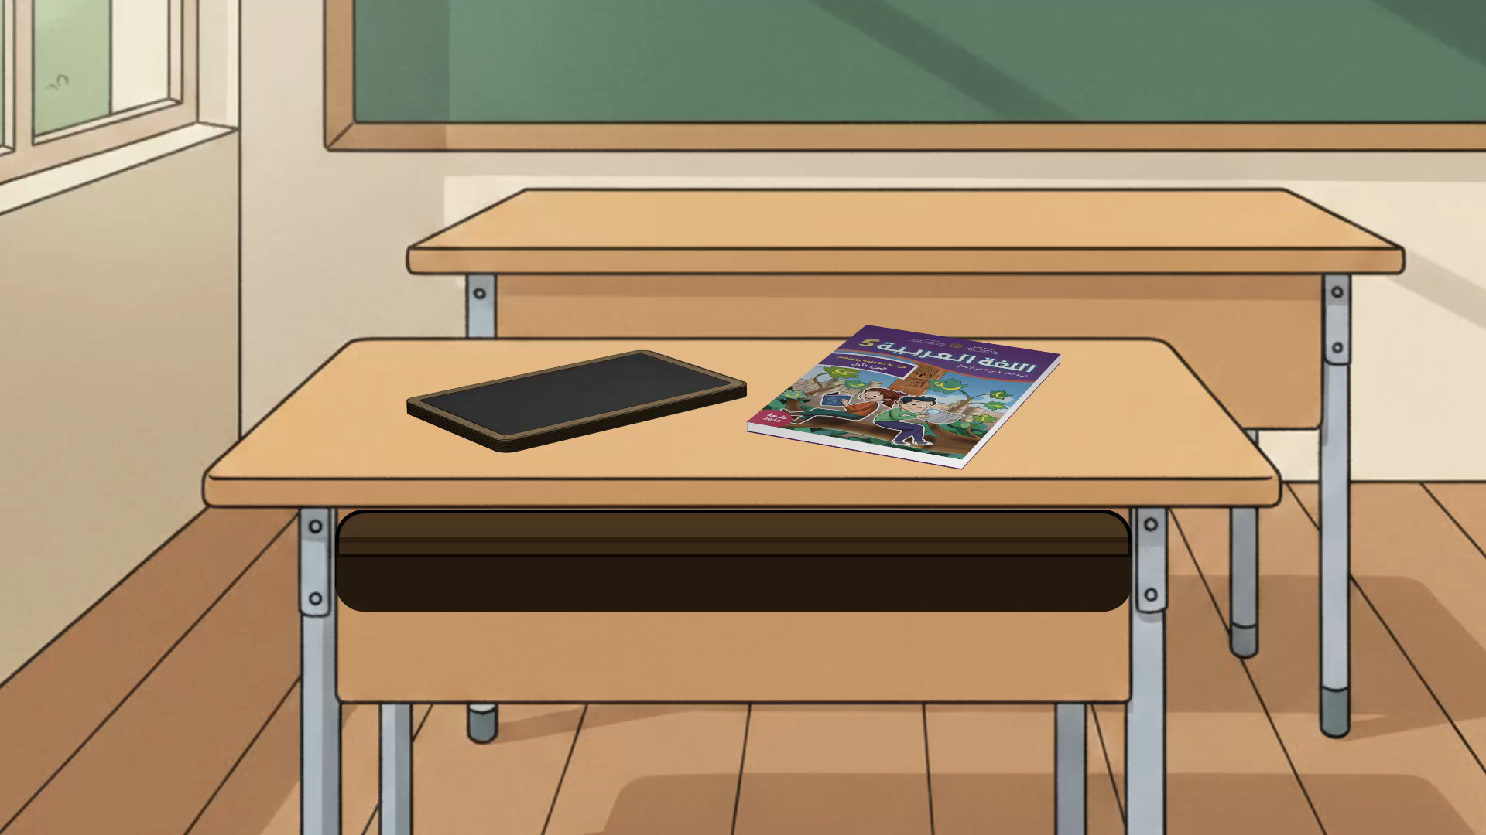
ضعوا اللوحة والكراسة في القمطر
اختــتام الحــصة
ورشة القراءة 2
اختــتام الحــصة
ورشة القراءة 1
نشاط اعتيادي

Slide 9

ستتدربون على قراءة فقرة جديدة بدقة وسرعة. سأقرأ . تابعوا معي
اختــتام الحــصة
ورشة القراءة 2
ورشة القراءة 1
نشاط اعتيادي
ذاتَ يَوْمٍ، وَبَيْنَما كانَ ٱلْعُصْفورُ ٱلصَّغيرُ يُحَلِّقُ عالِياً في ٱلسَّماءِ ٱلزَّرْقاءِ، تَذَكَّرَ خَوْفَهُ ٱلْأَوَّلَ وَٱبْتَسَمَ. أَدْرَكَ أَنَّ ٱلْخَوْفَ كانَ مُجَرَّدَ عَقَبَةٍ صَغيرَةٍ في طَريقِ نَجاحِهِ. صارَ يُشَجِّعُ إِخْوَتَهُ ٱلصِّغارَ عِنْدَما يَرى خَوْفَهُمْ، وَيَحْكي لَهُمْ قِصَّتَهُ. عَرَفَ أَنَّ ٱلْإِصْرارَ وَٱلثِّقَةَ هُما جَناحا ٱلنَّجاحِ، وَأَنَّ كُلَّ بِدايَةٍ صَعْبَةٍ تَحْمِلُ في طَيّاتِها نِهايَةً جَميلَةً. أَصْبَحَ مَثَلاً يُحْتَذى بِهِ بَيْنَ ٱلْعَصافيرِ ٱلصَّغيرَةِ في كَيْفِيَّةِ ٱلتَّغَلُّبِ عَلى ٱلْمَخاوِفِ.

Slide 10


الآن سنمر لتحدي الطلاقة. سأسحب 5 بطاقات تحمل أسماء 5 متعلمين
اختــتام الحــصة
ورشة القراءة 2
ورشة القراءة 1
نشاط اعتيادي
تَحَدّي ٱلطَّلاقَةِ

Slide 11

أنادي على التلميذ الأول: .................................. يتم تسجيل درجة الطلاقة على السجل.
اختــتام الحــصة
ورشة القراءة 2
ورشة القراءة 1
نشاط اعتيادي
ذاتَ يَوْمٍ، وَبَيْنَما كانَ ٱلْعُصْفورُ ٱلصَّغيرُ يُحَلِّقُ عالِياً في ٱلسَّماءِ ٱلزَّرْقاءِ، تَذَكَّرَ خَوْفَهُ ٱلْأَوَّلَ وَٱبْتَسَمَ. أَدْرَكَ أَنَّ ٱلْخَوْفَ كانَ مُجَرَّدَ عَقَبَةٍ صَغيرَةٍ في طَريقِ نَجاحِهِ. صارَ يُشَجِّعُ إِخْوَتَهُ ٱلصِّغارَ عِنْدَما يَرى خَوْفَهُمْ، وَيَحْكي لَهُمْ قِصَّتَهُ. عَرَفَ أَنَّ ٱلْإِصْرارَ وَٱلثِّقَةَ هُما جَناحا ٱلنَّجاحِ، وَأَنَّ كُلَّ بِدايَةٍ صَعْبَةٍ تَحْمِلُ في طَيّاتِها نِهايَةً جَميلَةً. أَصْبَحَ مَثَلاً يُحْتَذى بِهِ بَيْنَ ٱلْعَصافيرِ ٱلصَّغيرَةِ في كَيْفِيَّةِ ٱلتَّغَلُّبِ عَلى ٱلْمَخاوِفِ.

Slide 12
الفائزون بنجمة الطلاقة هم ...........................................................................
اختــتام الحــصة
ورشة القراءة 2
اختــتام الحــصة
ورشة القراءة 1
نشاط اعتيادي
تَحَدّي ٱلطَّلاقَةِ

Slide 13


ورشة القراءة – الحصة 1
منارات على درب النجاح - توقع و تحقق

Slide 14
سنقرأ نصا بعنوان منارات على درب النجاح. كيف نستطيع النجاح في حياتنا؟
اختــتام الحــصة
ورشة القراءة 2
ورشة القراءة 1
نشاط اعتيادي
مَناراتٌ عَلى دَرْبِ النَّجاحِ

Slide 15
قبل قراءة النص سنتعرف مفرداتٍ ستساعدنا في فهم النص.
اختــتام الحــصة
ورشة القراءة 2
ورشة القراءة 1
نشاط اعتيادي
تَحْفيزٌ
شَغَفٌ
نَبَغَ
سَطَعَ

Slide 16
الآن، سنربط كل كلمة بالتعريف المناسب لها . ما المقصود بالشغف؟
اختــتام الحــصة
ورشة القراءة 2
ورشة القراءة 1
نشاط اعتيادي
أَجادَ ٱلشَّيْءَ وَبَرَعَ فيهِ.
شَغَفٌ
تَشْجيعٌ وَدَعْوَةٌ لِلاِجْتِهادِ وَٱلْمُثابَرَةِ.
سَطَعَ
اِرْتَفَعَ وَ انْتَشَرَ وَظَهَرَ واضِحاً.
تَحْفيزٌ
تَعَلُّقٌ وَحُبٌّ.
نَبَغَ

Slide 17
من يقرأ؟
اختــتام الحــصة
ورشة القراءة 2
ورشة القراءة 1
نشاط اعتيادي
أَجادَ ٱلشَّيْءَ وَبَرَعَ فيهِ.
شَغَفٌ
تَشْجيعٌ وَدَعْوَةٌ لِلاِجْتِهادِ وَٱلْمُثابَرَةِ.
سَطَعَ
اِرْتَفَعَ وَ انْتَشَرَ وَظَهَرَ واضِحاً.
تَحْفيزٌ
تَعَلُّقٌ وَحُبٌّ.
نَبَغَ

Slide 18

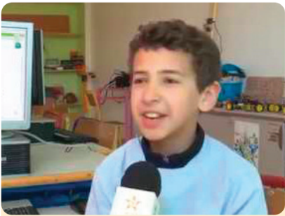
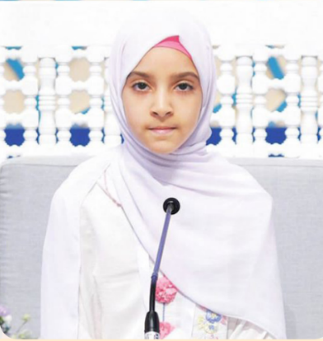
لاحظوا عنوان النص و الصور - ماذا تعرفون عن الشخصيات التالية؟
اختــتام الحــصة
ورشة القراءة 2
ورشة القراءة 1
نشاط اعتيادي
مَناراتٌ عَلى دَرْبِ النَّجاحِ

Slide 19
سأسجل بعض إجاباتكم و توقعاتكم على السبورة لكي نتحقق منها بعد قراءة النص.
اختــتام الحــصة
ورشة القراءة 2
ورشة القراءة 1
نشاط اعتيادي
مَناراتٌ عَلى دَرْبِ النَّجاحِ

Slide 20
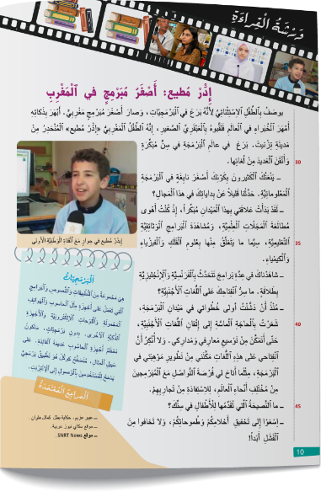
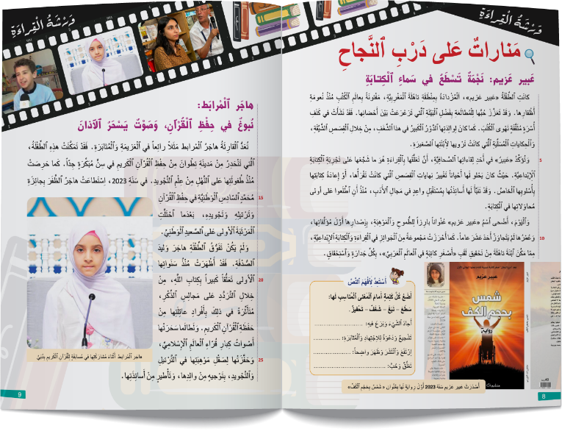
خذوا كراساتكم . ستقرؤون النص قراءة صامتة لتحققوا من توقعاتكم.
اختــتام الحــصة
ورشة القراءة 2
ورشة القراءة 1
نشاط اعتيادي

Slide 21

ستقرؤون النص قراءة تحليقية لتتحققوا من توقعاتكم. لديكم دقيقتان.
اختــتام الحــصة
ورشة القراءة 2
ورشة القراءة 1
نشاط اعتيادي

Slide 22
من توقع ما جاء في النص؟ أين قرأت ذلك في النص؟
اختــتام الحــصة
ورشة القراءة 2
ورشة القراءة 1
نشاط اعتيادي

Slide 23
انتبهوا سنتحقق من فهمكم العام للنص. من يجيب؟
اختــتام الحــصة
ورشة القراءة 2
ورشة القراءة 1
نشاط اعتيادي
مَنْ هُمُ ﭐلْأَطْفالُ ﭐلْمَوْهوبونَ ﭐلَّذينَ يَتَحَدَّثُ عَنْهُمُ ﭐلنَّصُّ؟

Slide 24
من يقرأ المقطع الذي ورد فيه الجواب؟
اختــتام الحــصة
ورشة القراءة 2
ورشة القراءة 1
نشاط اعتيادي

Slide 25
من يجيب؟
اختــتام الحــصة
ورشة القراءة 2
ورشة القراءة 1
نشاط اعتيادي
2. ماهِيَ ﭐلْمَجالاتُ ﭐلَّتي تَأَلَّقَ فيها هَؤُلاءِ ﭐلْأَطْفالُ ﭐلْمَوْهوبونَ؟

Slide 26
من يقرأ الجواب؟
اختــتام الحــصة
ورشة القراءة 2
ورشة القراءة 1
نشاط اعتيادي
عَبير عَزيم، تَأَلَّقَتْ في مَجالِ ﭐلْكِتابَةِ؛
هاجَر ﭐلْمْرابَط، نَبَغَتْ في حِفْظِ ﭐلْقُرآنِ ﭐلْكَريمِ؛
كانَ إيدْرْ مُطيع شَغوفاً بمَجالِ ﭐلْبَرْمَجِيّاتِ مُنْذُ صِغَرِهِ.

Slide 27
من يقرأ المقطع حيث وردت الإجابة؟
اختــتام الحــصة
ورشة القراءة 2
ورشة القراءة 1
نشاط اعتيادي
عَبير عَزيم، تَأَلَّقَتْ في مَجالِ ﭐلْكِتابَةِ؛
هاجَر ﭐلْمْرابَط، نَبَغَتْ في حِفْظِ ﭐلْقُرآنِ ﭐلْكَريمِ؛
كانَ إيدْرْ مُطيع شَغوفاً بمَجالِ ﭐلْبَرْمَجِيّاتِ مُنْذُ صِغَرِهِ.

Slide 28
سأقرأ الصفحة الأولى تابعوا معي ؛ سطروا على مفردات المعجم عندما نصل إليها.
اختــتام الحــصة
ورشة القراءة 2
ورشة القراءة 1
نشاط اعتيادي

Slide 29

من يتابع؟ يتناوب 3 تلاميذ على قراءة النص
اختــتام الحــصة
ورشة القراءة 2
ورشة القراءة 1
نشاط اعتيادي

Slide 30
الان سيقرأ كل واحد منكم فقرة مع احترام قواعد القراءة السليمة. الآخرون يتتبعون. من يقرأ؟
اختــتام الحــصة
ورشة القراءة 2
ورشة القراءة 1
نشاط اعتيادي

Slide 31

ورشة القراءة – الحصة 2
منارات على درب النجاح -استراتيجية الكلمات المفاتيح

Slide 32
الآن؛ ستتدربون على توظيف استراتيجية الكلمات المفاتيح؛ تابعوا الفيديو
اختــتام الحــصة
ورشة القراءة 2
ورشة القراءة 1
نشاط اعتيادي

Slide 33

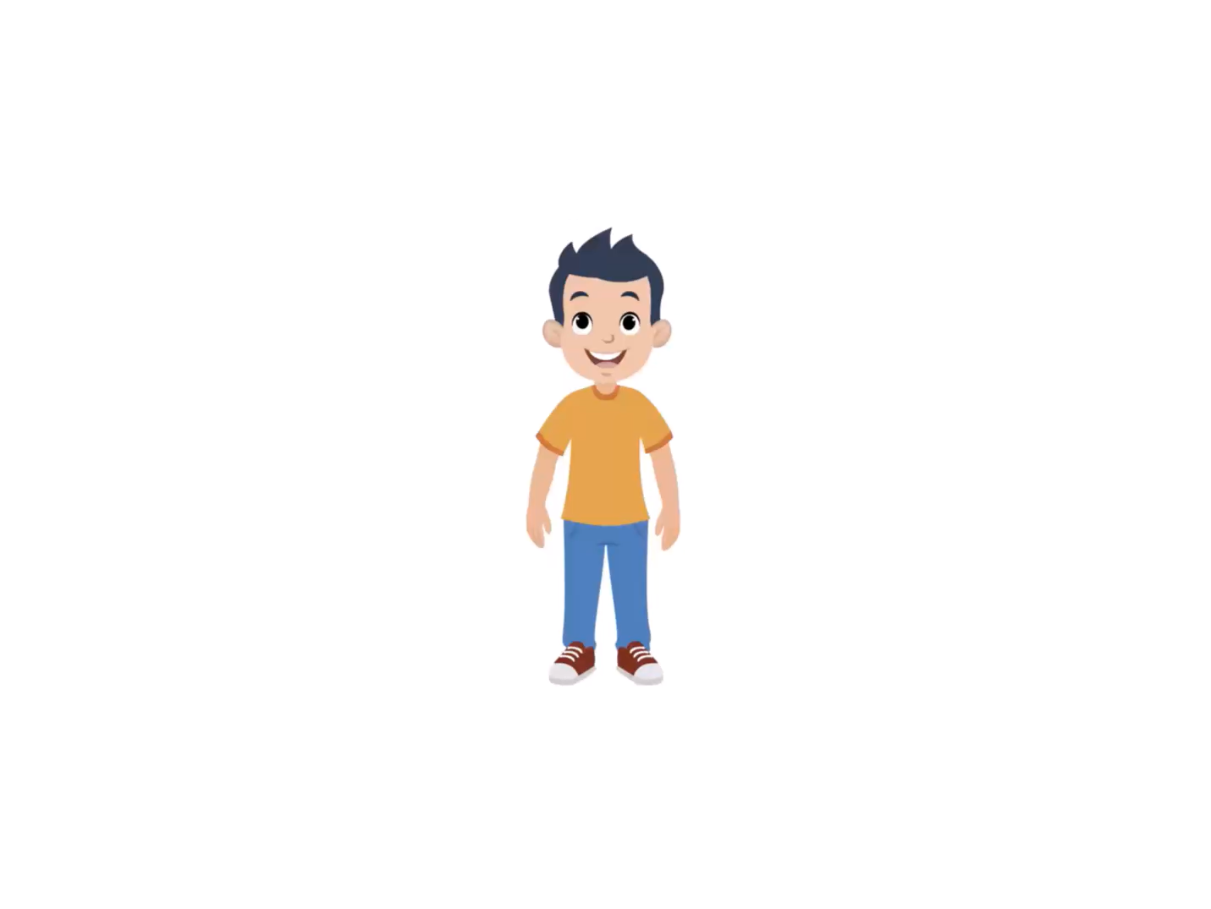
عرض فيديو نمذجة استراتيجية الكلمات المفاتيح
اختــتام الحــصة
ورشة القراءة 2
ورشة القراءة 1
نشاط اعتيادي

Slide 34
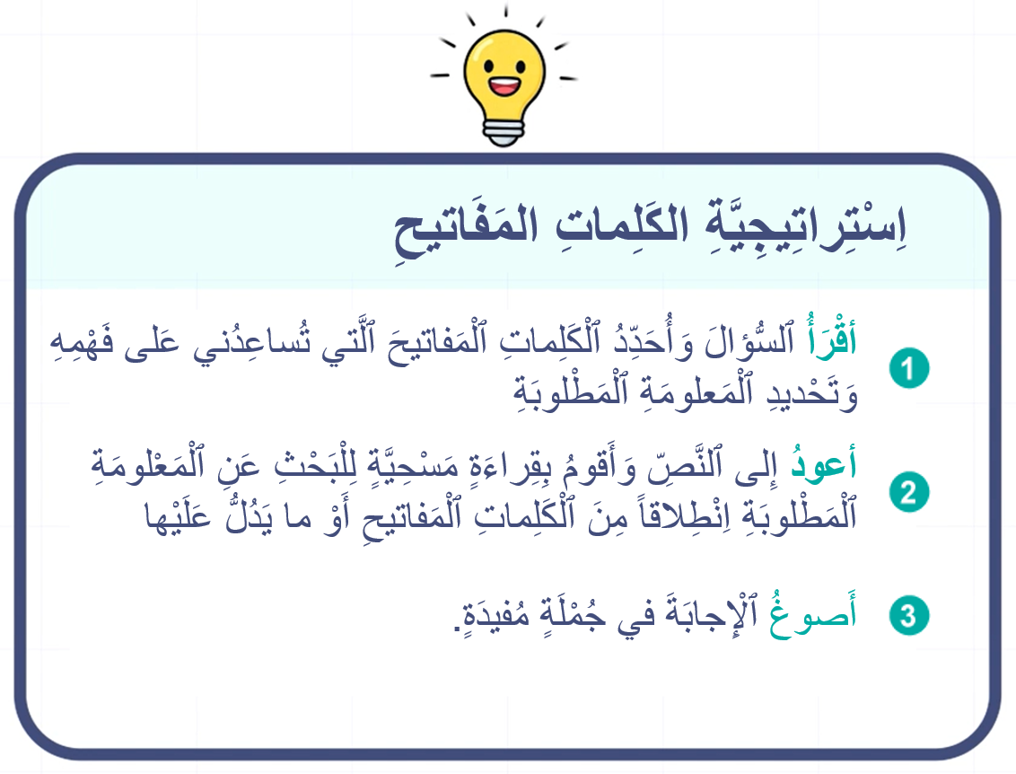
من يذكرنا بخطوات استراتيجية الكلمات المفاتيح؟
اختــتام الحــصة
ورشة القراءة 2
ورشة القراءة 1
نشاط اعتيادي

Slide 35

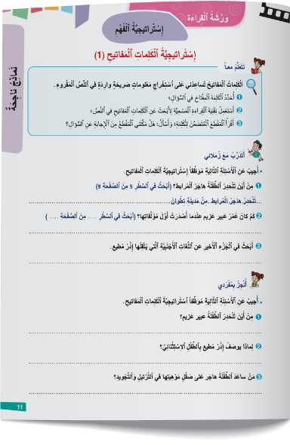
اَلآن؛ خذوا الصفحة 11 من كراساتكم
اختــتام الحــصة
ورشة القراءة 2
ورشة القراءة 1
نشاط اعتيادي

Slide 36


أنجزوا تمارين أتدرب مع زملائي. لديكم 3 دقائق.
اختــتام الحــصة
ورشة القراءة 2
ورشة القراءة 1
نشاط اعتيادي

Slide 37
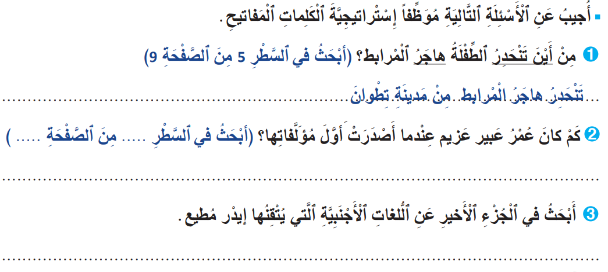
كل واحد منكم يجيب عن الأسئلة بتوظيف استراتيجية الكلمات المفاتيح.
اختــتام الحــصة
ورشة القراءة 2
ورشة القراءة 1
نشاط اعتيادي

Slide 38

في ثنائيات؛ ناقشوا إجاباتكم وتأكدوا من الاتباع السليم لخطوات الاستراتيجية.
اختــتام الحــصة
ورشة القراءة 2
ورشة القراءة 1
نشاط اعتيادي

Slide 39
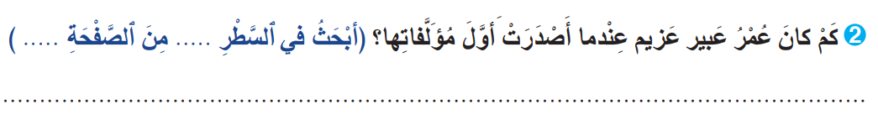
نصحح السؤال 2. من يقرأ؟ أين الكلمات المفاتيح في السؤال؟ أين وجدتموها في النص كذلك ؟
اختــتام الحــصة
ورشة القراءة 2
ورشة القراءة 1
نشاط اعتيادي

Slide 40
من يقرأ الجواب؟ صححوا
اختــتام الحــصة
ورشة القراءة 2
ورشة القراءة 1
نشاط اعتيادي
9
19
كانَ عُمْرُ عَبيرَ أَحَدَ عَشَرَ سَنَةً عِنْدَما أصْدَرَتْ أَوَّلَ مُؤَلَّفاتِها.

Slide 41
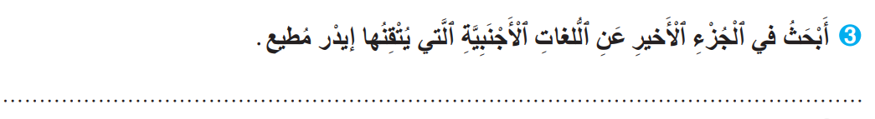
نصحح السؤال 3. من يقرأ؟ ماهي الكلمات المفاتيح في السؤال؟
اختــتام الحــصة
ورشة القراءة 2
ورشة القراءة 1
نشاط اعتيادي

Slide 42
من يقرأ الجواب ؟ صححوا.
اختــتام الحــصة
ورشة القراءة 2
ورشة القراءة 1
نشاط اعتيادي
إيدْرْ مُطيع يُتْقِنُ ﭐللُّغَةَ ﭐلْفَرَنْسِيَّةَ وﭐللُّغةَ ﭐلإِنْجْليزِيَّةَ

Slide 43
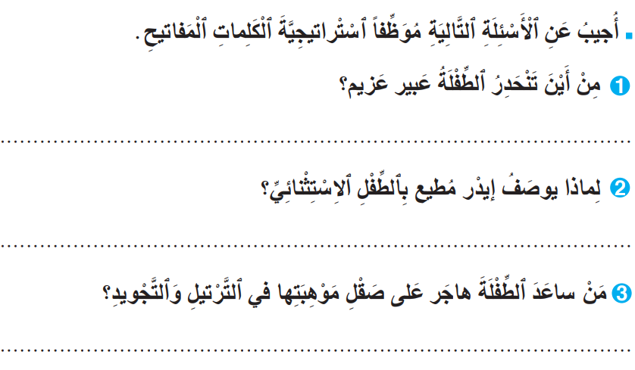
الآن؛ أجيبوا عن الأسئلة على دفاتر التمارين. سأمر بين الصفوف لتقييم إنجازاتكم.
اختــتام الحــصة
ورشة القراءة 2
ورشة القراءة 1
نشاط اعتيادي

Slide 44
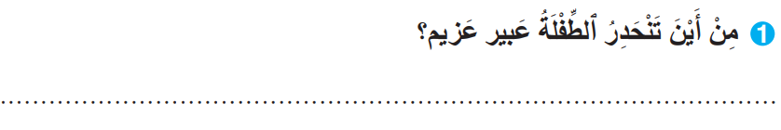
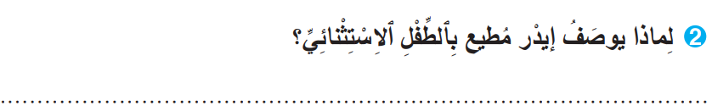
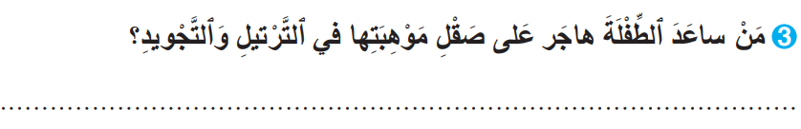
صححوا بقلم أخضر إنجازاتكم
اختــتام الحــصة
ورشة القراءة 2
اختــتام الحــصة
ورشة القراءة 1
نشاط اعتيادي
تَنْحَدِرُ ﭐلطِّفْلَةُ عَبير مِنْ مِنْطَقَةِ تاهْلَةَ.
يوصَفُ أيدْرْ مُطيع بِـﭐلطِّفْلِ ﭐلْاسْتِثْنائِيِّ لِأَنَّهُ بَرَعَ في ﭐلْبَرْمَجِيّاتِ
حَفَّزَتْ أَصْواتُ كِبارِ قُرّاءِ ﭐلْعالَمِ ﭐلْإسْلامِيِّ ﭐلطِّفْلَةَ هاجَرَ لِصَقْلِ مَوْهِبَتِها في التَّرْتيل و التجويد.

Slide 45
اختتام الحصة
ماذا تعلمتم اليوم؟
واجباتكم المنزلية.

Slide 46
من يذكرنا بتعاريف هذه الكلمات؟
اختــتام الحــصة
ورشة القراءة 2
ورشة القراءة 1
نشاط اعتيادي
شَغَفٌ
سَطَعَ
تَحْفيزٌ
نَبَغَ

Slide 47
من يذكرنا بخطوات استراتيجية الكلمات المفاتيح؟
اختــتام الحــصة
ورشة القراءة 2
ورشة القراءة 1
نشاط اعتيادي
اِسْتْراتيجية ﭐلْكَلِماتِ ﭐلْمَفاتيحِ

Slide 48

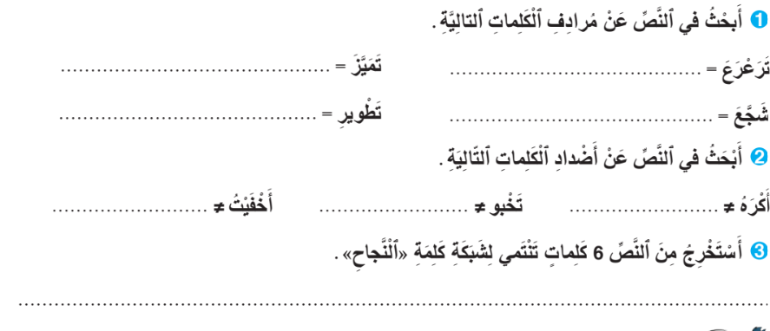
سجلوا واجباتكم المنزلية.
اختــتام الحــصة
ورشة القراءة 2
ورشة القراءة 1
نشاط اعتيادي
1. تدربوا على قراءة نص منارات على درب النجاح

Slide 49

اختــتام الحــصة
ورشة القراءة 2
ورشة القراءة 1
نشاط اعتيادي

Slide 50
بناء على إنجازات المتعلمين خلال الممارسة المستقلة
ما تقديرك لنسبة التحكم في هدف الدرس؟
تسجل النسبة على صفحة اليوم من مذكرة الأستاذ.

